Slide 1


Altruismo recíproco en ratas: aprendizaje del Dilema del Prisionero.
Melanie Marino
Director: Silvano Zanutto
Codirector: Guillermo Delmas

Slide 2
Introducción:
La generación de adaptaciones y diversidad Selección natural.
DARWIN
Explicación de la selección natural Individuo sin lograr explicar los comportamientos cooperativos.
Hamilton justifica comportamientos cooperativos Selección de Parentesco (Kin selection). Ejemplo: castas estériles en insectos como abejas.
Trivers Altruismo Reciproco organismos no relacionados comportamiento costo para el dador y un beneficio para el receptor, donde si el comportamiento es recíproco el dador obtiene un beneficio mayor a largo plazo.

Slide 3
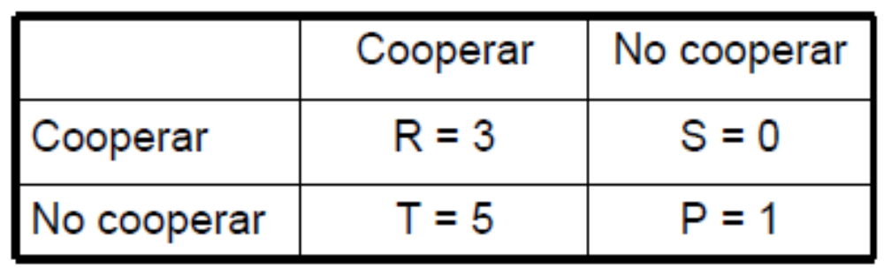
Relaciona por primera vez el altruismo recíproco con el Dilema del prisionero (iPD)
Matriz de pago en un PD:
R: recompensa obtenida si ambos cooperan.
S: lo que obtiene el participante que coopera cuando este es engañado.
T: tentación a engañar.
P: castigo que ambos participantes reciben cuando ninguno coopera.
Este juego permite cooperación a largo plazo si cumple con las siguientes características
T > R > P > S (1)
2R> T + S (2)

Slide 4
Comportamiento altruista acciones que incrementan la tasa reproductiva o supervivencia de uno o más individuos y disminuyen la supervivencia o reproducción del sujeto que realiza la acción.
Estrategia recíproca TFT (ojo por ojo) permite que la cooperación maximice la recompensa cuando ambos cooperan.
IPD estudiar el potencial de la cooperación cuando hay una tentación a corto plazo para hacer trampa. A pesar de las predicciones, ha sido muy difícil de observar reciprocidad sostenida en los experimentos de cooperación en animales.
Estímulos respuesta refuerzo condicionamiento operante
aprendizaje asociativo por prueba y error.
Respuesta que maximiza recompensa incrementará la asociación entre estímulo-respuesta.

Slide 5
Creemos que si un animal logra aprender mediante condicionamiento operante, este debería ser capaz de desarrollar altruismo recíproco
Objetivo: estudiar en ratas Long Evans dicha capacidad utilizando el Dilema del prisionero como paradigma de aprendizaje y se propone explorar el rol que tiene el mecanismo de aprendizaje por condicionamiento operante en la resolución del Dilema del Prisionero y su relación con la interacción social.

Slide 6
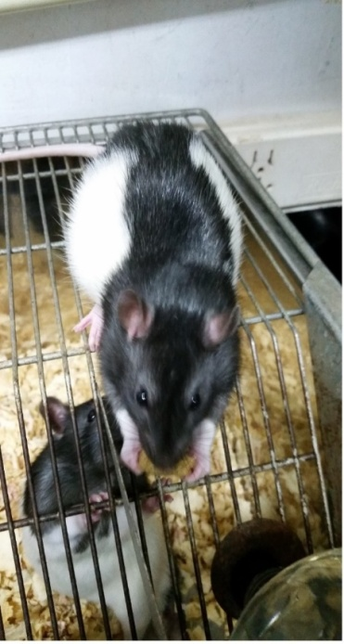
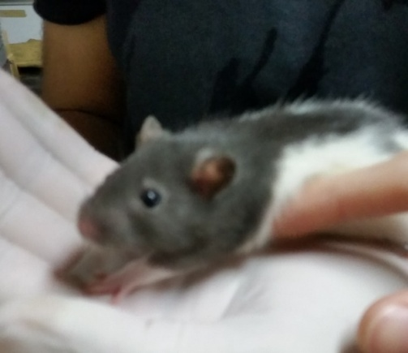
Materiales y métodos:
Sujetos: ratas macho de la cepa “Long Evans” las cuales superaban los dos meses de edad y eran controladas en cuanto al peso
Experimentales restringidas 90-95%
Oponentes 80-85%

Slide 7
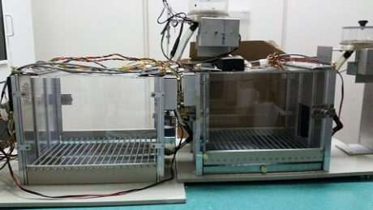
Instrumentos:
Caja estándar: comedero con luz, una luz de palanca derecha y una palanca de shaping.
Caja IPD: 2 cajas estándares
Experimental: dos palancas con luces y en el medio de ambas un comedero con luz, en la pared del frente no hay nada.
Oponente: Comedero en la pared de frente a las palancas. Las cajas están enfrentadas de forma tal que las ratas se puedan ver continuamente, y preferentemente al presionar las palancas, gracias a que debajo de cada palanca se coloca una ventana que permite ver y oler hacia el exterior.

Slide 8
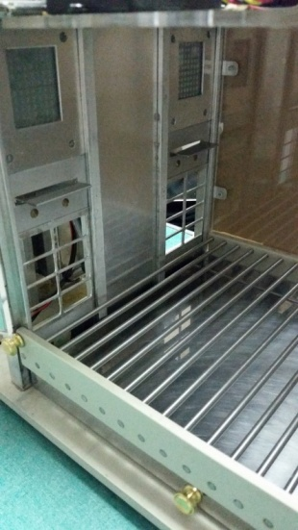
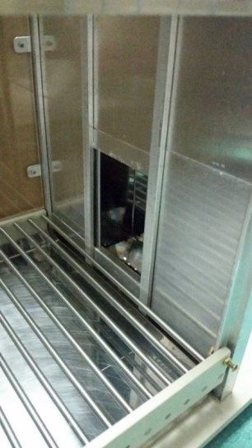
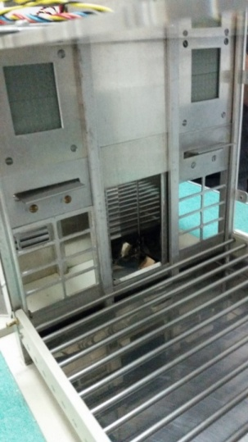
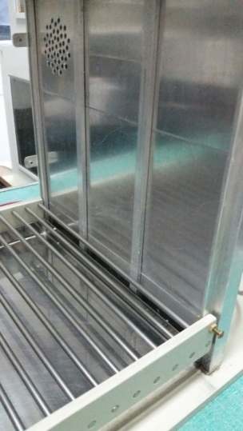
Caja ipd oponente:
Caja ipd experimental:

Slide 9
Procedimiento: 3 variantes de iPD.
Pre entrenamiento experimentales:
Magazine
Shaping palanca display y shaping palanca fija control para lograr el comportamiento de palanqueo y disminuir la frecuencia de palanqueos en el ITI.
Alternar 8x8 para eliminar preferencia por alguna palanca en particular.
Pre entrenamiento oponentes:
Magazine
Shaping palanca display y shaping palanca fija control para lograr el comportamiento de palanqueo y disminuir la frecuencia de palanqueos en el ITI.
Alternar palanca una elección FR control ITI para que vaya incrementando su número de palanqueos para obtener pellets.

Slide 10
I experimento: se evalúa nivel de cooperación en ratas experimentales cuando se enfrentan a una oponente que desarrolla la estrategia Tit for Tat, con una matriz que favorece la traición, T. Este experimento fue realizado con 11 ratas (6 experimentales naive, 5 oponentes adultas).
Matriz iPD:
1 etapa – T= 3pellet, C=1pellet, S=8” y P=4”
2 etapa – T= 4pellet, C=1pellet, S=8” y P=4”
T= 3pellet, C=2pellet, S=8” y P=4”
ITI: 5”
Tiempo de ensayo: 45” (se corta cuando ambos responden)
Ensayos: 30 por sesión.
Sesiones: 2 Por día.
Días: según experimento.
T: tentación a engañar.
C: recompensa obtenida si ambos cooperan
S: lo que obtiene el participante que coopera cuando este es engañado.
P: castigo que ambos participantes reciben cuando ninguno coopera.

Slide 11
II experimento: se evalúa nivel de cooperación en ratas experimentales cuando se enfrentan a una oponente representado por un estímulo luminoso que desarrolla la estrategia Tit for Tat con una matriz que favorece la cooperación mutua, R. En este caso se utilizaron 8 ratas naive experimentales.
Matriz iPD:
T= 2pellet, C=1pellet, S=8” y P=4”
ITI: 5”
Tiempo de ensayo: 45” (se corta cuando ambos responden)
Ensayos: 30 por sesión.
Sesiones: 3 Por día.
Días: según experimento.
T: tentación a engañar.
C: recompensa obtenida si ambos cooperan
S: lo que obtiene el participante que coopera cuando este es engañado.
P: castigo que ambos participantes reciben cuando ninguno coopera.

Slide 12
III experimento se evalúa nivel de cooperación en ratas experimentales cuando se enfrentan a una oponente con una estrategia pseudo-random, donde cada elección es establecida de forma al azar y donde no se permite la asignación de una misma palanca por más de 3 veces. Para dicho experimento se utilizaron 16 ratas en total , 8 ratas naive que representaban a las experimentales y 8 ratas adultas que ya habían sido utilizadas en otro entrenamiento.
Matriz iPD:
T= 2pellet, C=1pellet, S=8” y P=4”
ITI: 5”
Tiempo de ensayo: 45” (se corta cuando ambos responden)
Ensayos: 30 por sesión.
Sesiones: 3 Por día.
Días: según experimento.
T: tentación a engañar.
C: recompensa obtenida si ambos cooperan
S: lo que obtiene el participante que coopera cuando este es engañado.
P: castigo que ambos participantes reciben cuando ninguno coopera.

Slide 13
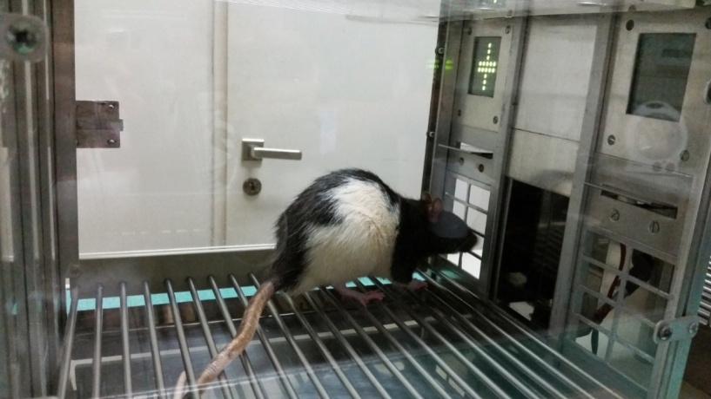
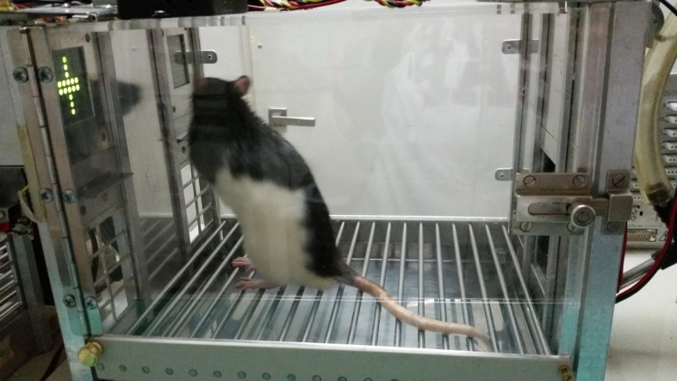
Sujeto en iPD experimental Sujeto en iPD oponente

Slide 14
Variables a analizar:
Cooperación VS no cooperación. Se tomaron de a grupos y se encontró que existen dos grupos con medias significativamente diferentes
Cooperación VS cooperación mutua. Para obtener la cooperación mutua se tomó el valor de las últimas 5 sesiones estables de cada rata.
Cooperación mutua VS alimento
Cooperación media de cada rata. Se calculó el promedio de las últimas 5 sesiones de cada rata.
Refuerzo positivo: cantidad de alimento por rata (tomando las últimas 5 sesiones estables). La cantidad de alimento se obtuvo teniendo en cuenta la matriz utilizada.
Matriz T=3 C=1 la cantidad total de pellets es 45.
Matrices T=2 C=1 y T=4 C=1 la cantidad total de pellets es 30.
Matriz T=3 C=2 la cantidad total es 60 pellets.

Slide 15
Estadística utilizada para el análisis de datos: Test estadístico no paramétrico Mann Whithey. Se tomaron 2 grupos en función a lo observado sobre la tasa de cooperación.

Slide 16
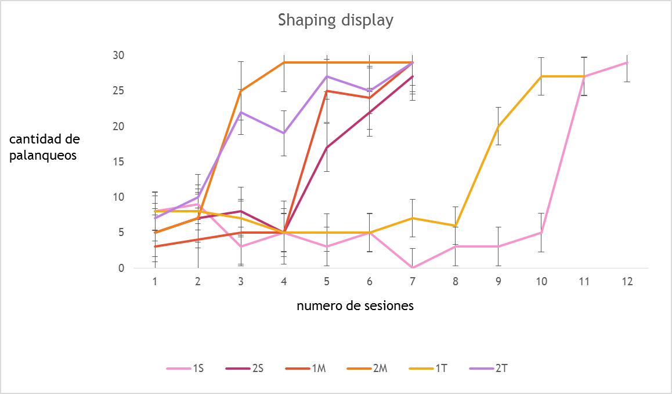
Resultados: Experimento I: matriz de iPD con preferencia en T (Traición)
Pre entrenamiento:
Todas las ratas lograron llegar e incluso superar el criterio establecido (21 respuestas) en 7 sesiones, evidenciándose una tardanza en el caso de las ratas 1S y 1T las cuales requirieron de más sesiones.
Figura 1.1: Gráfico pre entrenamiento shaping display. Todas las ratas llegaron al criterio
establecido en 7 sesiones excepto la rata 1T que lo logró en 11 y la 1S en 12 sesiones.

Slide 17
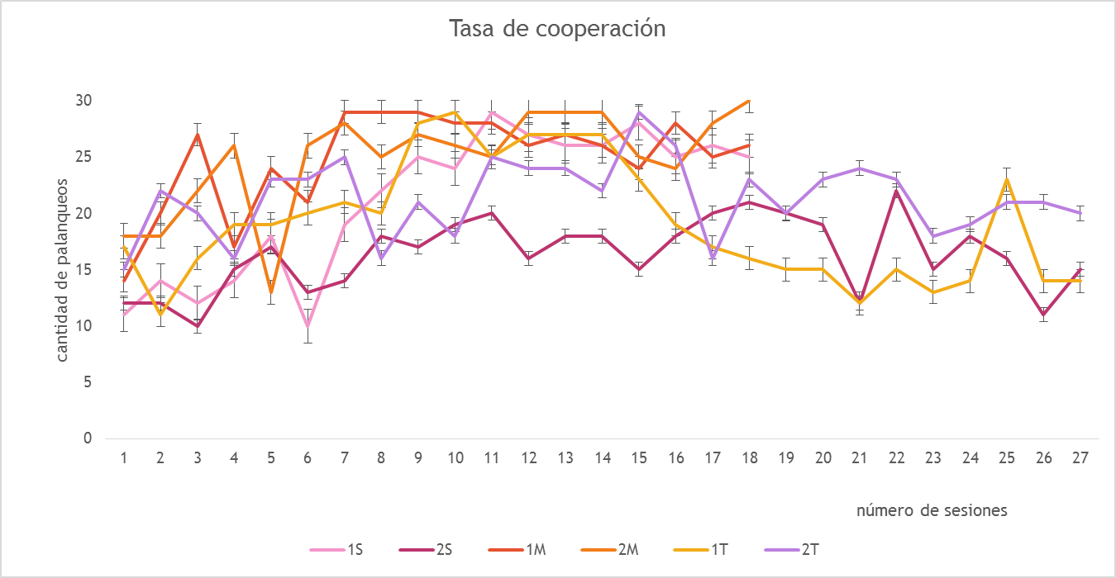
Matriz de iPD con preferencia en T (traición):
Se observó una tasa de cooperación elevada en las ratas 1S, 1M y 2M
Figura 1.2: Gráfico de la tasa de cooperación de cada rata experimental. Las ratas 1S, 1M y 2M alcanzaron un comportamiento estable en 18 sesiones en comparación con las ratas 2S, 1T y 2T que lo hicieron en 27 sesiones.

Slide 18
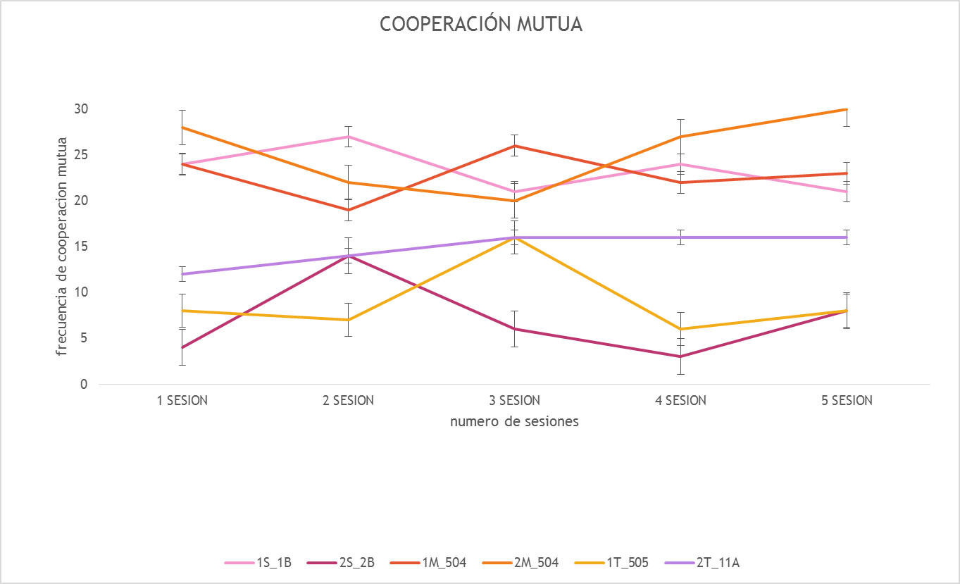
Se observó una tasa de cooperación mutua elevada en las ratas 1S, 1M y 2M
Test estadístico sobre grupo cooperador (1S, 1M y 2M) y grupo no cooperador (2S, 1T y 2T). Dado que el valor de p fue menor a 0,05 se concluye que la distribución de ambos grupos es distinta
Figura 1.3: Gráfico de cooperación mutua en las últimas 5 sesiones estables. Las ratas 1S,
1M y 2M presentan altas tasas de cooperación mutua.

Slide 19
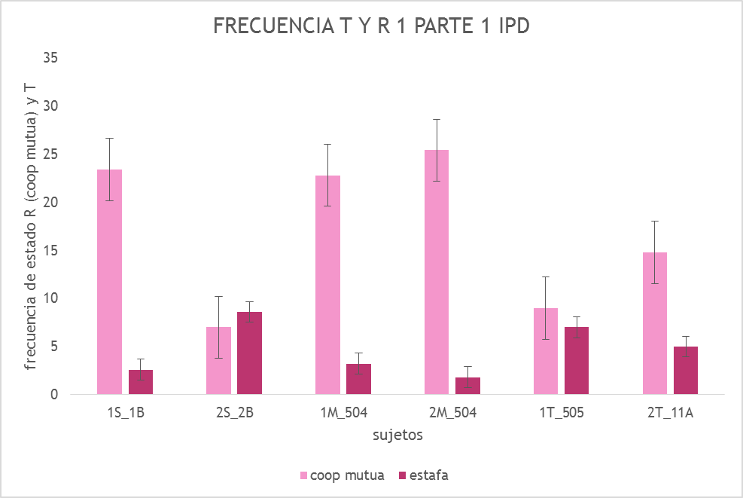
Las ratas 1S, 1M y 2M mostraron altas tasas de cooperación mutua y a su vez bajas tasas de estafa.
Figura 1.4: Frecuencia de R (cooperación mutua) y T (estafa). Se observó que las ratas que
presentaban un mayor porcentaje de cooperación mutua (1S, 1M y 2M) eran aquellas que a su vez mostraban los porcentajes más bajos de estafa

Slide 20
 | 1S_1B | 2S_2B | 1M_504 | 2M_504 | 1T_505 | 2T_11ª
coop mutua | 23,4 | 7 | 22,8 | 25,4 | 9 | 14,8
alimento | 156 | 164 | 162 | 154 | 150 | 149
Tabla 1.1: Promedio correspondiente a las últimas 5 sesiones estables de cooperación mutua y la cantidad de alimento recibido por cada sujeto
Todas las ratas tanto las que cooperaron aproximadamente un 80% y las que evidenciaron una baja tasa de cooperación comieron en promedio la misma cantidad de alimento dado que dicha estrategia resultaba ser la más cercana a la óptima en un iPD contra un oponente que desarrolla la estrategia Tit for Tat.

Slide 21
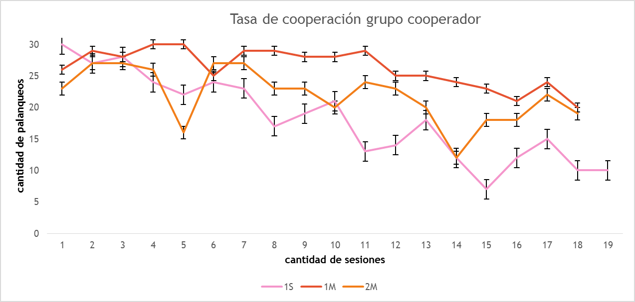
Ipd Segunda etapa Matriz con Preferencia en T (traición)
En esta parte del experimento se procedió a dividir a las ratas en dos grupos:
Al grupo de las cooperadoras se les aumentó la tentación por no cooperar (T=4 pellet, C=1pellet, S=8” y P=4”, 1S, 1M, 2M)
Grupo cooperadoras se observa diferencia significativa con respecto a la primera etapa
Figura 1.1.1: Gráfico de la tasa de cooperación de cada rata experimental del grupo cooperador.

Slide 22
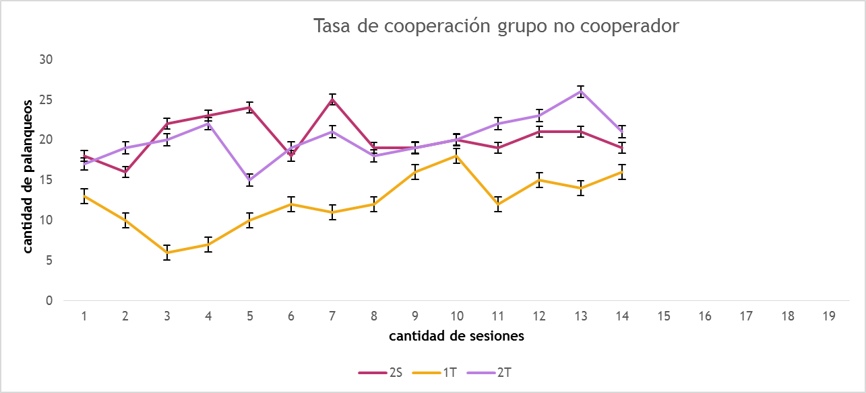
Al grupo de las no cooperadoras se les asignó una matriz más cooperativa (T=3 pellet, C=2pellet, S=8” y P=4”, 2S, 1T, 2T)
Grupo no cooperadoras no se observa diferencia significativa con respecto a la primera etapa
Figura 1.1.2: Gráfico de la tasa de cooperación de cada rata experimental del grupo no cooperador.

Slide 23
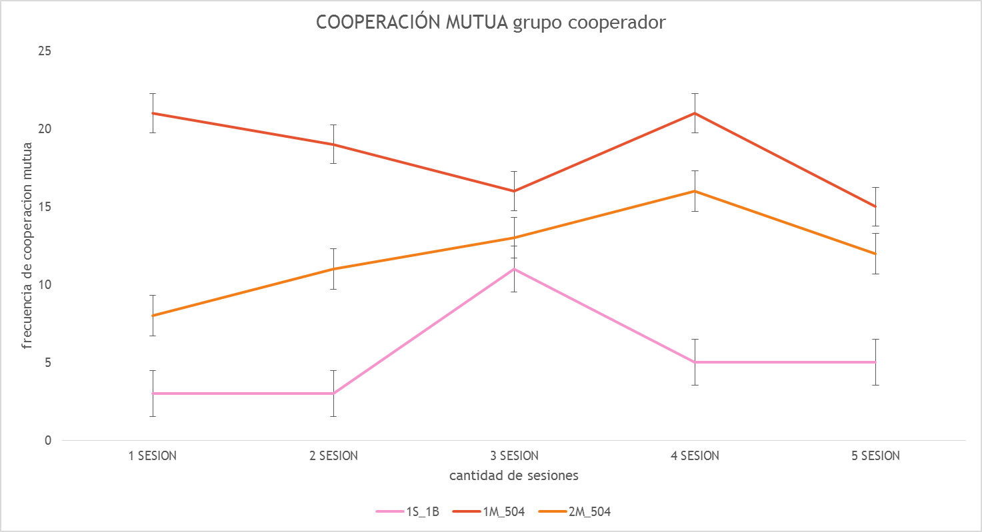
Figura 1.1.3: Gráfico de cooperación mutua en las últimas 5 sesiones estables. El grupo cooperador mostró una diferencia significativa con respecto a la primera etapa

Slide 24
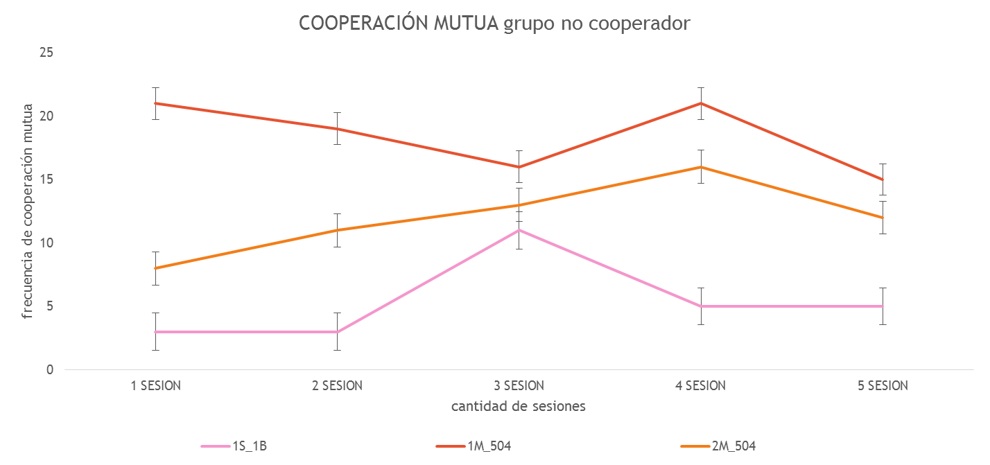
Figura 1.1.4: Gráfico de cooperación mutua en las últimas 5 sesiones estables. El grupo no cooperador no mostró una diferencia significativa con respecto a la primera etapa

Slide 25
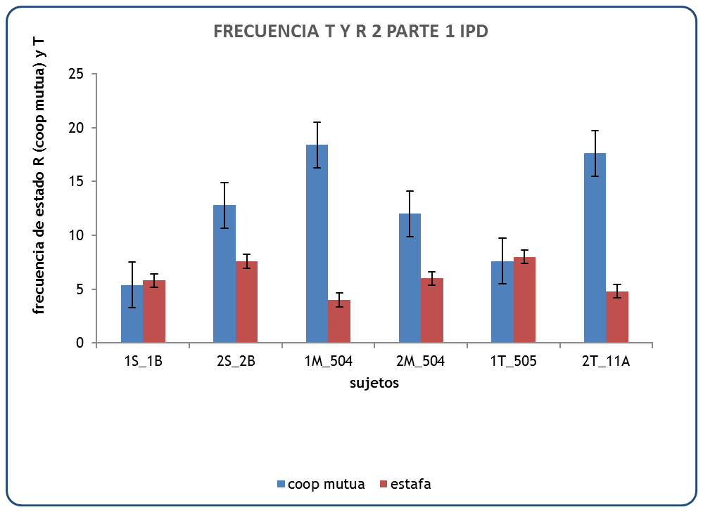
Se observa la frecuencia de la cooperación mutua y estafa donde la ratas 1M y 2T mostraron altas tasas de cooperación mutua y a su vez bajas tasas de estafa.
Figura 1.1.5: Frecuencia de R (cooperación mutua) y T (estafa). Se observó que las ratas que presentaban un mayor porcentaje de cooperación mutua (1M y 2T) eran aquellas que a su vez mostraban los porcentajes más bajos de estafa.

Slide 26
 | 1S_1B | 2S_2B | 1M_504 | 2M_504 | 1T_505 | 2T_11A
coop mutua | 5,4 | 12,8 | 18,4 | 12 | 7,6 | 17,6
alimento | 143 | 242 | 172 | 180 | 196 | 248
Tabla 1.1.1: Promedio correspondiente a las últimas 5 sesiones estables de cooperación mutua y la cantidad de alimento recibido por cada sujeto.
No se observa una relación marcada entre el consumo de alimento y la cooperación.

Slide 27
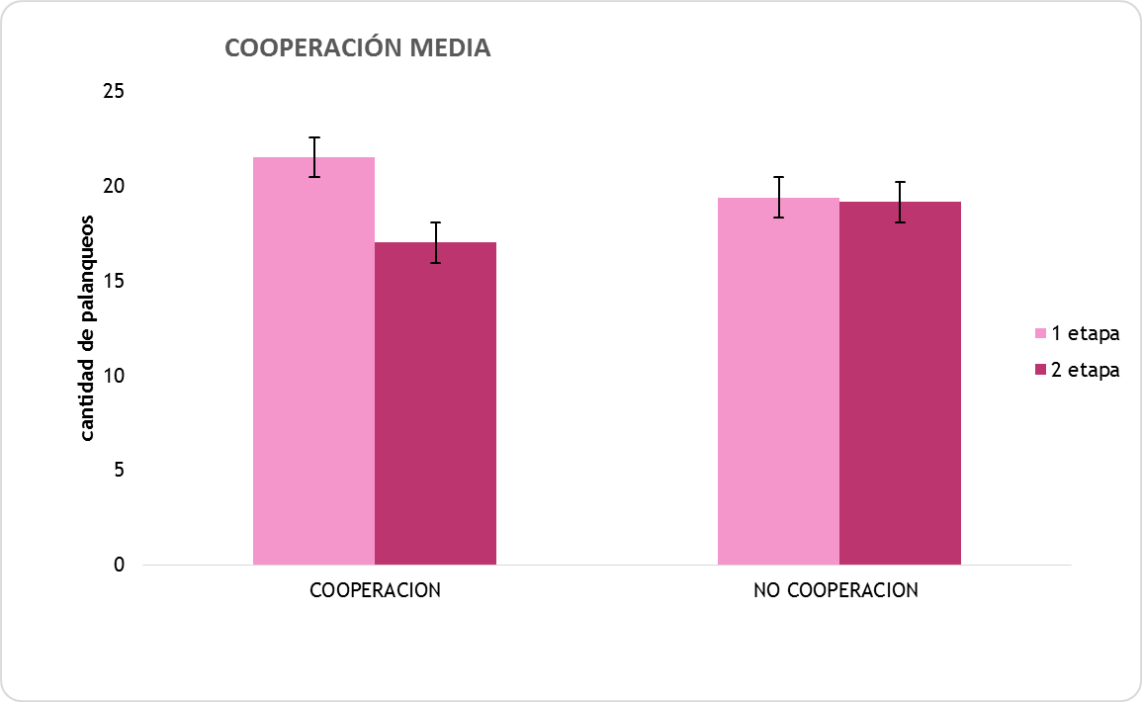
Comparación de comportamientos entre etapas:
Grupo cooperador:
Se observó una diferencia significativa en el grupo de las no cooperadoras durante ambas etapas del iPD.
Grupo no cooperador:
No se observó una diferencia significativa en el grupo de las no cooperadoras durante ambas etapas del iPD.
Figura 1.1.6: Gráfico del promedio de la cooperación (ratas 1S, 1M y 2M. 1 etapa matriz: T=3 pellet, C=1pellet. 2 etapa matriz: T=4 pellet, C=1pellet) y no cooperación (ratas 2S, 1T y 2T. 1 etapa matriz: T=3 pellet, C=1pellet. 2 etapa matriz: T=3 pellet, C=2pellet) durante la primera y segunda etapa del iPD.

Slide 28
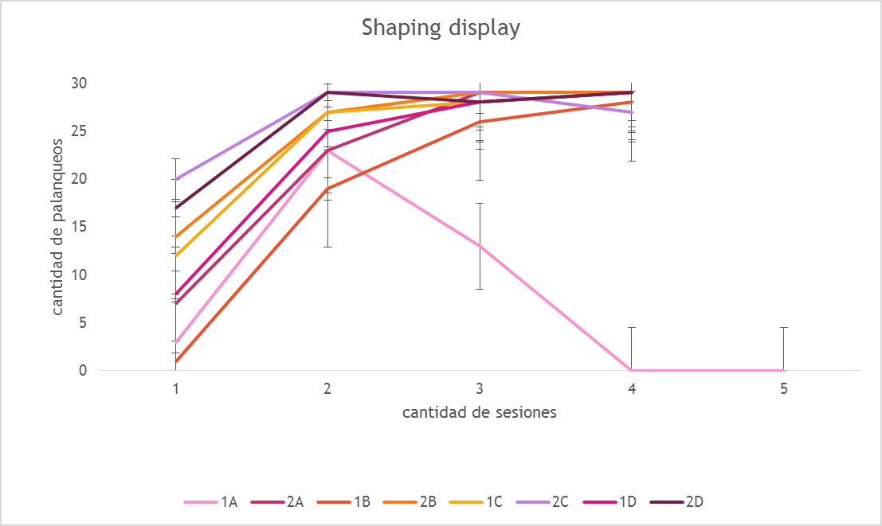
Resultados: Experimento II: matriz de iPD sin interacción social
Pre entrenamiento:
Todas las ratas lograron llegar e incluso superar el criterio establecido (21 respuestas por sesión) exceptuando el caso de la rata 1A la cual no llegó al criterio establecido.
Figura 2.1: Gráfico pre entrenamiento shaping display. Todas las ratas llegaron al criterio establecido en 4 sesiones excepto la rata 1A que no lo logró.

Slide 29
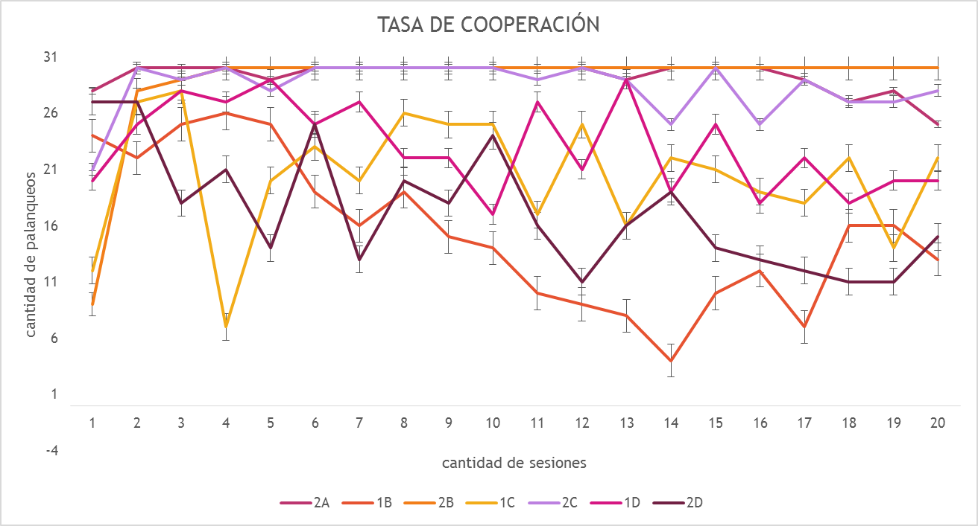
Matriz de iPD sin interacción social:
Se evidenció una tasa de cooperación elevada en las ratas 2A, 2B, 1C, 2C y 1D
Figura 2.2: Gráfico de la tasa de cooperación de cada rata experimental. Las ratas 2A,2B y 2C alcanzaron un comportamiento estable en 20 sesiones al igual que las ratas 1B y 2D las cuales por el contrario evidenciaron una baja tasa de cooperación.

Slide 30
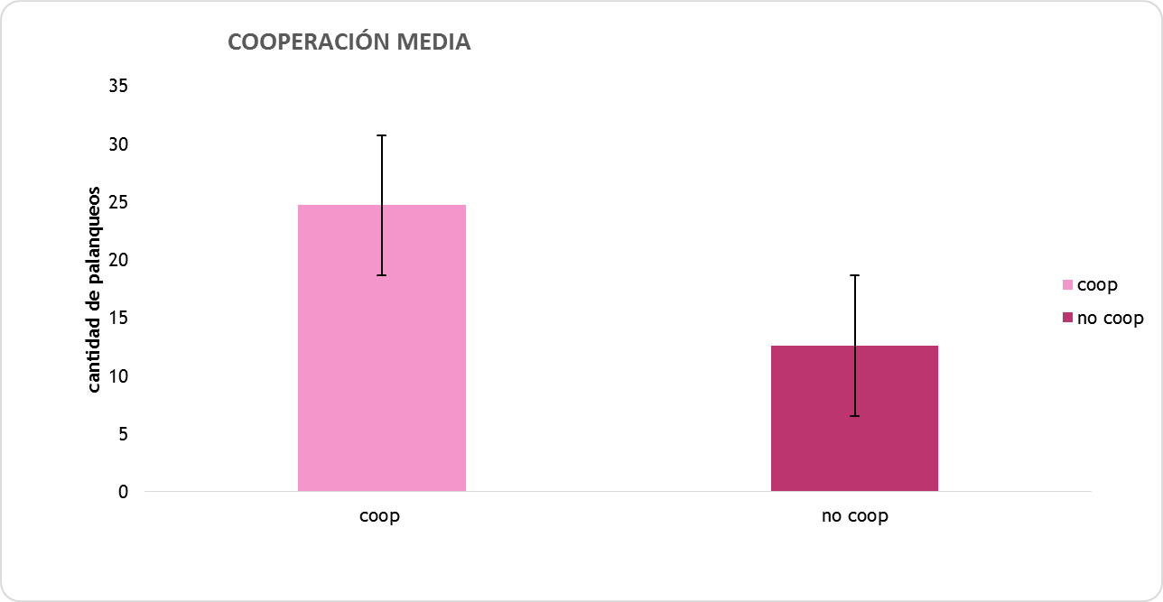
Se procedió a armar dos grupos en función a los niveles de cooperación los cuales se llamarán grupo cooperador y grupo no cooperador. A dichos grupos se les realizó el test estadístico Mann Whitney con el fin de comparar las medias.
Dado que el valor de p fue menor a 0,05 se concluye que la distribución de ambos grupos es distinta.
Figura 2.3: Gráfico del promedio de la cooperación (ratas 2A, 2B, 1C, 2C y 1D) y no cooperación (ratas 1B, 2D) durante el experimento de iPD. El resultado para las ratas 2A, 2B, 1C, 2C y 1D fue de 24,72. El resultado para las ratas 1B y 2D fue de 12,6.

Slide 31
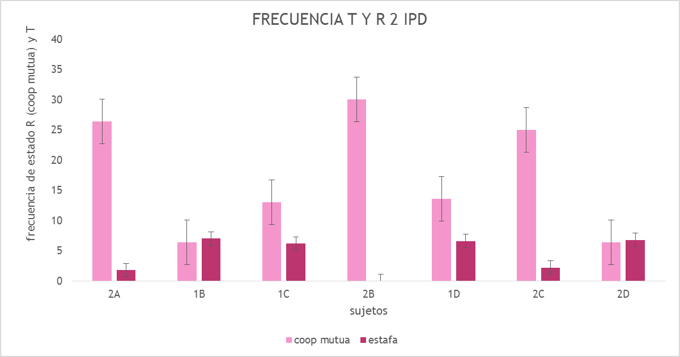
Las ratas 2A, 2B y 2C mostraron altas tasas de cooperación mutua y a su vez bajas tasas de estafa.
Figura 2.4: Frecuencia de R (cooperación mutua) y T (estafa). Se observó que las ratas que presentaban un mayor porcentaje de cooperación mutua (2A, 2B y 2C) eran aquellas que a su vez mostraban los porcentajes más bajos de estafa

Slide 32
 | 2A | 1B | 1C | 2B | 1D | 2C | 2D
coop mutua | 132 | 32 | 65 | 150 | 68 | 125 | 32
alimento | 150 | 102 | 127 | 150 | 134 | 147 | 100
Tabla 2.1: Promedio correspondiente a las últimas 5 sesiones estables de cooperación mutua y la cantidad de alimento recibido por cada sujeto.
El grupo cooperador (2A, 2B,1C, 2C y 1D) eran las que presentaban un mayor consumo de alimento respectivamente en comparación con las ratas 1B y 2D las cuales no adoptaron la estrategia más óptima.

Slide 33
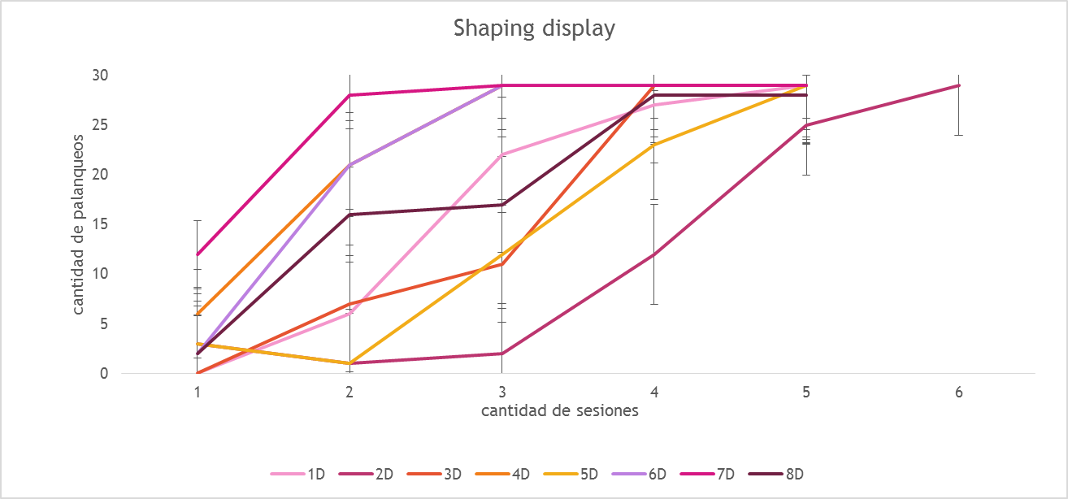
Resultados: Experimento III: matriz de iPD Pseudo Random
Pre entrenamiento:
Todas las ratas lograron llegar e incluso superar el criterio establecido (21 respuestas) evidenciándose una tardanza en el caso de la rata 2D la cual requirió de más sesiones.
Figura 3.1: Gráfico pre entrenamiento shaping display. Todas las ratas llegaron al criterio establecido en 5 sesiones excepto la rata 2D que lo logró en 6 sesiones.

Slide 34
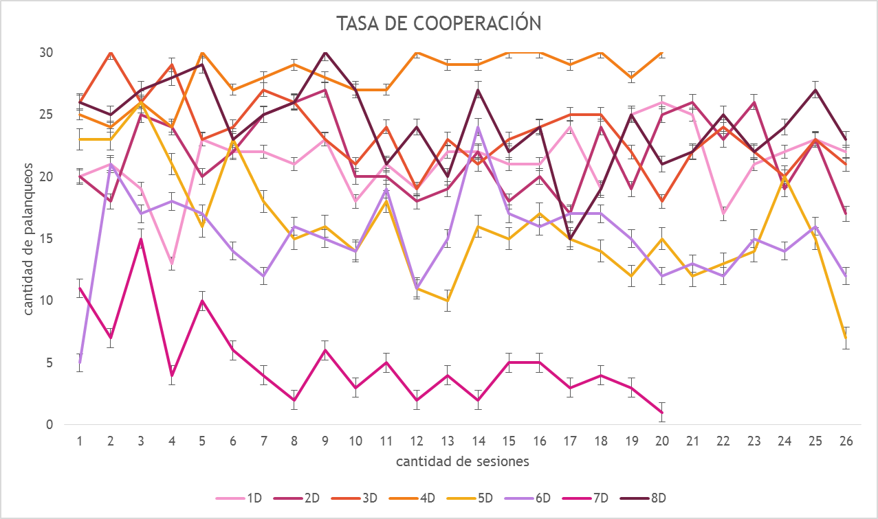
Matriz de iPD Pseudo Random:
Se evidenció una tasa de cooperación elevada en las ratas 1D, 2D, 3D, 4D y 8D. La rata 4D fue la que mostró la mayor tasa de cooperación en contraposición a la 7D que exhibió la menor tasa de cooperación.
Figura 3.2: Gráfico de la tasa de cooperación de cada rata experimental. Las ratas 1D, 2D, 3D, 4D y 8D alcanzaron un comportamiento estable en 26 sesiones excepto el caso de la rata 4D que lo hizo en 20 sesiones.

Slide 35
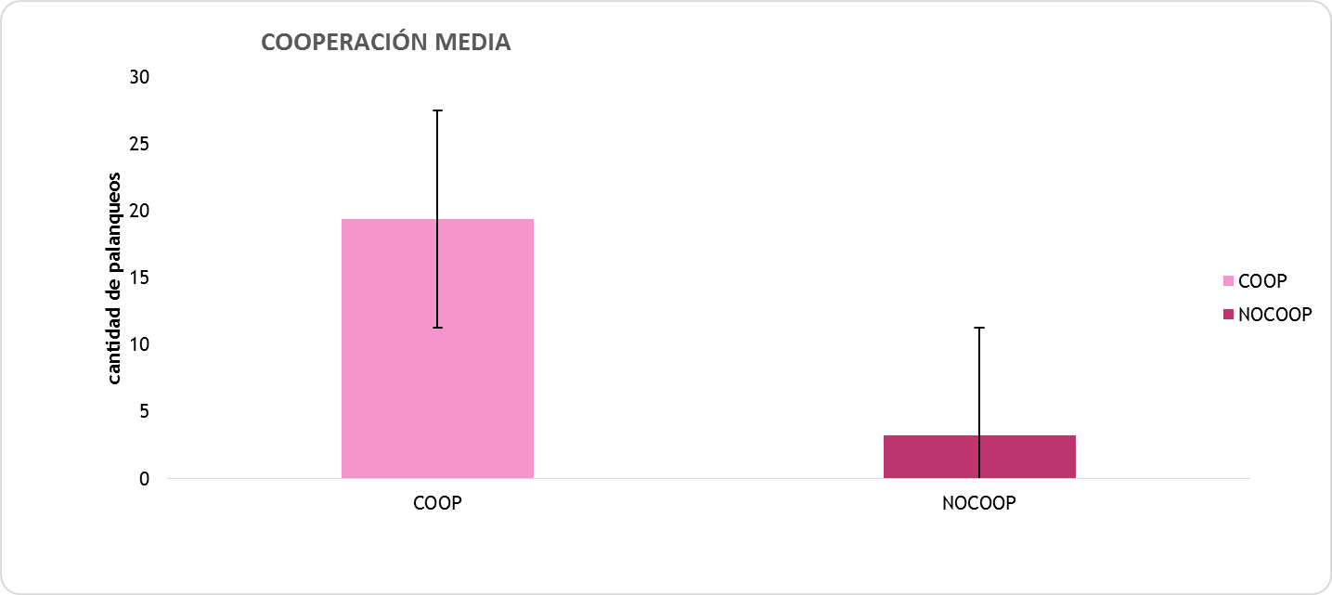
Se procedió a armar dos grupos en función a los niveles de cooperación los cuales se llamarán grupo cooperador y grupo no cooperador. A dichos grupos se les realizó el test estadístico Mann Whitney con el fin de comparar las medias.
Dado que el valor de p fue mayor a 0,05 se concluye que la distribución de ambos grupos es igual.
Figura 3.4: Gráfico del promedio de la cooperación (ratas 1D, 2D, 3D, 5D, 6D Y 8D) y no
cooperación (rata 7D) durante el experimento de iPD. El resultado para las ratas 1D, 2D, 3D, 5D,
6D Y 8D fue 19,4. El resultado para la rata 7D fue de 3,2.

Slide 36
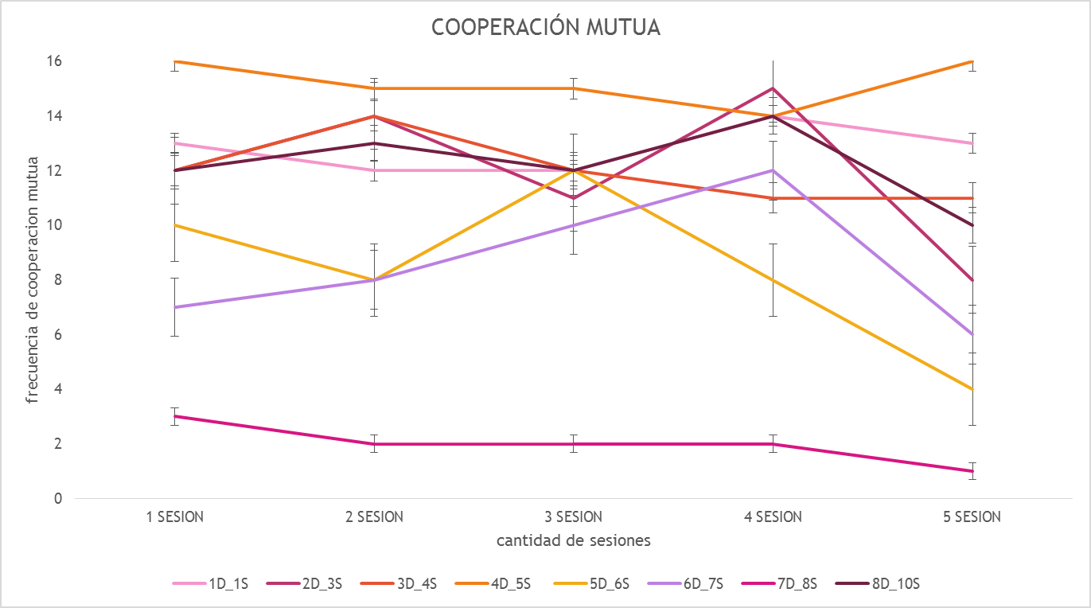
Las ratas 1D, 2D, 3D, 4D y 8D presentaban una alta tasa de cooperación mutua destacando a la rata 4D que mostró las tasas más elevadas.
Figura 3.5: Gráfico de cooperación mutua en las últimas 5 sesiones estables. La rata 4D es la única que presenta altas tasas de cooperación mutua.

Slide 37
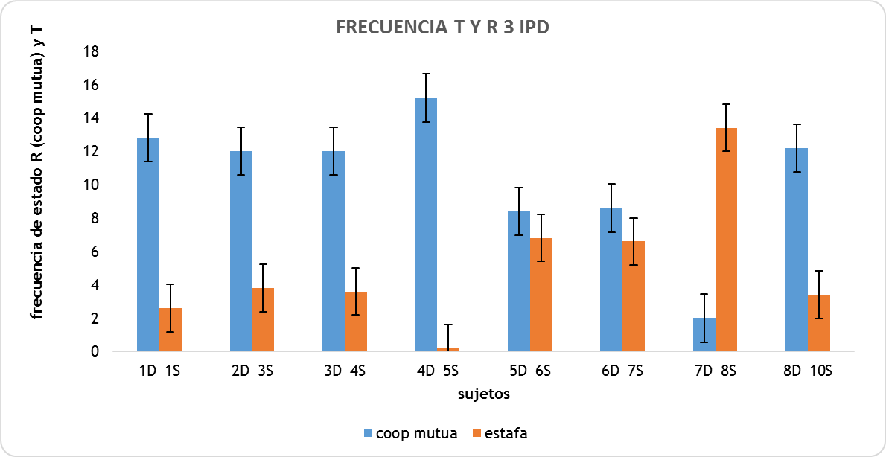
La rata 4D mostró altas tasas de cooperación mutua y a su vez bajas tasas de estafa.
Figura 3.6: Frecuencia de R (cooperación mutua) y T (estafa). Se observó que la rata que
presentaba un mayor porcentaje de cooperación mutua (4D) era aquella que a su vez mostraba el porcentaje más bajo de estafa

Slide 38
 | 1D_1S | 2D_3S | 3D_4S | 4D_5S | 5D_6S | 6D_7S | 7D_8S | 8D_10S
coop mutua | 64 | 60 | 60 | 76 | 42 | 43 | 10 | 61
alimento | 90 | 98 | 96 | 78 | 110 | 109 | 144 | 95
Tabla 3.1: Promedio correspondiente a las últimas 5 sesiones estables de cooperación mutua y la cantidad de alimento recibido por cada sujeto.
La rata 4D aprendió una estrategia cooperadora y obtuvo un menor consumo de alimento en comparación con la rata 7D dado que mostró una estrategia que no era la más óptima en un iPD pseudo-random.
La rata 7D aprendió una estrategia no cooperadora y obtuvo una mayor cantidad de alimento dado que se aproxima a la estrategia óptima en el iPD pseudo-random a pesar de haber sido penalizada con un delay

Slide 39
Discusión:
Discusión sobre experimento I
Experimento I IPD 1ra etapa (T=3 pellet, C=1pellet, S=8” y P=4”):
Los resultados de la primera etapa del experimento nos permitió entender que la matriz utilizada con el fin de favorecer la traición no era suficientemente diferente a una matriz que favorece la cooperación dado que la mitad del grupo de ratas mostraron una estrategia no cooperadora y la otra mitad no. Esto podría ser a raíz de que todas las ratas, sin considerar la estrategia utilizada, obtuvieron en promedio la misma cantidad de alimento y por ello no lograron una tendencia hacia una estrategia única.

Slide 40
1 experimento IPD 2da etapa (T=4 pellet, C=1pellet, S=8” y P=4”) y (T=3 pellet, C=2pellet, S=8” y P=4”):
Grupo cooperador con matriz que favorece la traición(T=4 pellet, C=1pellet, S=8” y P=4”, 1S,1M,2M) se observó una diferencia significativa con respecto a la primera etapa donde evidenciaron un comportamiento más cooperativo. Esto se pudo deber a que dichas ratas no tuvieron que modificar su comportamiento, sino acentuarlo ya que alternaban entre una palanca y otra por lo que les resultó más sencillo entender que había alimento en otra palanca.
Grupo no cooperador con matriz más cooperativa (T=3 pellet, C=2pellet, S=8” y P=4”, 2S, 1T, 2T) no se observó una diferencia significativa con respecto a la primera etapa donde evidenciaron un comportamiento no cooperativo. Al modificarles la matriz estas no lograron obtener la recompensa estipulada. Un posible factor podría haber sido la condición de que un animal que ha sido entrenado difícilmente logre modificar su comportamiento.

Slide 41
Discusión sobre experimento II
Experimento II IPD sin interacción social (T=2pellet, C=1pellet, S=8” y P=4”):
Con la matriz asignada (T=2pellet, C=1pellet, S=8” y P=4”) la cual favorecía la cooperación 5 de 7 ratas mostraron el comportamiento esperado. Los datos son comparados con un experimento donde se enfrentó con una rata y el resultado obtenido fue 8 de 12 animales aprendieron a cooperar por lo que podemos inferir que el factor de interacción social, a pesar de que debe afectar la resolución del juego, no es determinante para lograr una tasa elevada de cooperación que maximice la recompensa.

Slide 42
Discusión sobre experimento III
Experimento III: IPD Pseudo Random (T=2pellet, C=1pellet, S=8” y P=4”):
La matriz (T=2pellet, C=1pellet, S=8” y P=4”) favorece la no cooperación cuando se enfrentan a un oponente con estrategia no cooperadora (Pseudo Random). Los resultados obtenidos muestran que 3 de 8 ratas evidenciaron una alta tasa de no cooperación y lograron una respuesta similar a la esperada, es decir, un comportamiento no cooperador.
Fue interesante observar que la rata 4D que desarrolló una estrategia cooperadora obtuvo el menor consumo de alimento en contraposición a la 7D que obtuvo el mayor consumo al aprender la estrategia menos cooperadora.

Slide 43
Discusión final:
Encontramos que las ratas son menos propensas a cooperar cuando se enfrentan a un oponente que no es cooperador. De la misma forma que al enfrentarse a un oponente cooperador con una matriz que desestima la cooperación. Por lo tanto esto nos puede indicar que las ratas son capaces de modificar su comportamiento en función de las condiciones del entorno.
De acuerdo a los resultados obtenidos en el experimento II podemos inferir que el factor social no es determinante sobre la tasa de cooperación la cual posiblemente se encuentre modulada por la recompensa u otro factor a determinar. Estos resultados dan evidencia de que el altruismo reciproco constituye un factor central en el aprendizaje de este comportamiento.
En conjunto, estos resultados muestran que las ratas poseen capacidades cognitivas necesarias que les permite resolver el dilema del prisionero.
Finalmente, nosotros consideramos que estos resultados son precursores a futuros estudios sobre los mecanismos de toma de decisiones en el contexto de las interacciones sociales utilizando como modelo animal a la rata.

Slide 44
Conclusiones:
Analizamos el efecto que tuvo en el aprendizaje del dilema del prisionero iterado (iPD) modificar la relación entre el número de pellets cuando el animal coopera (C) respecto a cuándo traiciona (T) en el caso en el que el animal oponente sigue una estrategia Tit for Tat. Se estudió también el efecto sobre el aprendizaje del iPD cuando el oponente utiliza una estrategia aleatoria. Finalmente se estudió el efecto de remplazar al oponente por un estímulo luminoso. En todos los casos, al ser estafado (S) el animal recibió un time out de 8 segundos, mientras cuando hubo deserción mutua (P) un time out de 4 segundos.
Se observó que
Utilizando la matriz T=3 pellet, C=1pellet, se vio que solo la mitad de las ratas aprendió a no cooperar.
Utilizando la matriz T=4 pellet, C=1pellet, la totalidad de las ratas aprendió a no cooperar.
Utilizando la matriz T=3 pellet, C=2pellet, se observó un porcentaje de cooperación similar a la etapa anterior.

Slide 45
Utilizando la matriz T=2pellet, C=1pellet, donde el oponente utilizó una estrategia aleatoria, se encontró que tres de ocho ratas aprendieron a no cooperar.
Utilizando la matriz T=2pellet, C=1pellet, en la cual el oponente era reemplazado por un estímulo luminoso (experimento sin interacción social) cinco de siete ratas adoptaron la estrategia óptima. Comparado con el mismo caso cuando se usó una rata como oponente, no se observaron diferencias significativas.
De este trabajo se concluye que más animales aprenden a cooperar cuando aumenta la diferencia en el número de pellets cuando el animal coopera respecto de cuando traiciona. Los animales no solo aprenden cuando el oponente utiliza una estrategia Tit for Tat, sino también cuando la estrategia es aleatoria. Finalmente los animales pueden aprender el mismo paradigma si se reemplaza el oponente por un estímulo visual.

Slide 46
Bibliografía:
1. Dennett, Daniel Clement. (1995). Darwin's dangerous idea. New York: Simon & Schuster
2. Hamilton, W. D. (1964). The genetical evolution of social behavior I. Journal of Theoretical Biology, 7, 1–16.
3. Dugatkin, L. A. (1997). Cooperation among animals. An evolutionary approach. Oxford Series in Ecology and Evolution. Oxford, UK: Oxford University Press.
4. Wilson, D.S. (1975). A theory of group selection. Proceedings of the National Academy of Sciences of the U.S.A., 72, 143–146.
5. Darwin, C. (1859). The origin of species. London: John Murray.
6. Axelrod, R. (1984). La evolución de la cooperación: El dilema del prisionero y la teoría de juegos. Madrid, España: Alianza.
7. Trivers, R. L. (1971). The evolution of reciprocal altruism. Quarterly Review of Biology, 46, 35-57.
8. John Maynard Smith (1982). Evolution and the theory of games. Cambridge university press.
9. Connor, R. C. (1986). Pseudo-reciprocity: Investing in mutualism. Animal Behavior, 34, 1562–1566

Slide 47
10. Trivers, R. L. (1971). The evolution of reciprocal altruism. Quarterly Review of Biology, 46, 35–57.
11. Trivers, R. L. (1985). Social evolution. Menlo Park, CA: Benjamin Cummings
12. Axelrod, R., & Hamilton, W. D. (1981). The evolution of cooperation. Science, 211, 1390–1396.
13. Trivers, R. L. (1971). The evolution of reciprocal altruism. Quarterly Review of Biology, 46, 35–57.
14. Nowak, M., & Sigmund, K. (1993). A strategy of win-stay, lose-shift that out performs tit-for-tat in the prisoner’s dilemma game. Nature, 364, 56–58.
15. Clements, K. C., & Stephens, D. W. (1995). Testing models of non-kin cooperation: Mutualism and the prisoner’s dilemma. Animal Behaviour, 50, 527– 549.
16. Macy, M. W., & Flache, A. (2002). Learning dynamics in social dilemmas (2002). Proceedings of the National Academy of Sciences of the United States of America, 3, 7229–7236.
17. Arita, T., & Suzuki, R. (2000). Interactions between learning and evolution: The outstanding strategy generated by the Baldwin effect. In Proceedings of Artificial Life VII (pp. 196–205).
18. Flood, M., Lendenmann, K., &Rapoport, A. (1983). 2 × 2 games played by rats: Different delays of reinforcement as payoffs. Behavioural Science, 28, 65–78.
19. Brembs, B. (1996). Chaos, cheating and cooperation: Potential solutions to the prisoner’s dilemma. Oikos, 76, 14–24.
20. Dugatkin, L. A. (1997). Cooperation among animals. An evolutionary approach. Oxford Series in Ecology and Evolution. Oxford, UK: Oxford University Press.

Slide 48
21. Grossman, K. E. (1973). Continuous, fixed-ratio, and fixed-interval reinforcement in honey bees. Journal of the Experimental Analysis of Behaviour, 20, 105–109.
22. Schneirla, T. C. (1943). The nature of ant learning: II. The intermediate stage of segmental maze adjustment. Journal of Comparative Psychology, 34, 149–176.
23. Stephens, D. W., McLinn, C. M., & Stevens, J. R. (2002). Discounting and reciprocity in an iterated prisoner’s dilemma. Science, 298, 2216–2218.
24. Ruíz de la Cuesta, Carlos Castrodeza (2003). Los límites de la historia natural, Akal, 51.
25. Sober Elliott (1988): “What is evolutionary altruism”, Canadian Journal of Philosophy, suplemento 14: 75-98.
26. Patricia Marechal (2009). Selección de grupo y altruismo: el origen del debate. Scientiæzudia, São Paulo, v. 7, n. 3, p. 447-59.
27. Stephens, D. W., & Clements, K. C. (1995). Game theory and learning: The law of effect and altruistic cooperation. In L. A. Dugatkin & H. K. Reeve (Eds.), Advances in game theory and the study of animal behaviour. Oxford, UK: Oxford University Press.
28. Ollerton, J. 2006. "Biological Barter": Patterns of Specialization Compared across Different Mutualisms. pp. 411-435 in: Waser, N.M. & Ollerton, J. (Eds) Plant-Pollinator Interactions: From Specialization to Generalization. University of Chicago Press.
29. Leda Cosmides & John Tooby (1997). Psicología evolucionista, una breve introducción, 5.
30. Wilkinson, G. S. (1984). Reciprocal food sharing in the vampire bat. Nature, 308(5955):181–184.

Slide 49
Agradecimientos:
A todos los que forman parte de la Universidad Favaloro por los conocimientos brindados a lo largo de todos estos años los cuales me permitieron llegar a donde estoy hoy.
A mi director de tesis, Dr. Silvano Zanutto y a mi director asistente el ingeniero Guillermo Delmas por su predisposición a ayudar desde el comienzo de mi proyecto y por su preocupación de estar hasta en los mínimos detalles quienes por otra parte compartieron todos sus conocimientos y experiencia. En particular el aporte de Guillermo Delmas en la realización de las cajas de iPD y todo su trabajo a la par mío para poder finalizar el proyecto de manera satisfactoria.
A mis padres, Gladys y Edgardo por haber transitado conmigo toda la carrera, por siempre apoyarme, por haberme levantado cada vez que caí y motivarme a seguir, por festejar cada logro y rescatar lo bueno de cada obstáculo, y por sobre todas las cosas agradecerles el haber creído siempre en mí y en que llegaría a donde estoy ahora.
A mi pareja, Marcos por estar al lado mío ayudándome en todo lo que necesitaba, por la paciencia que me tuvo a lo largo de cada año de la carrera y sobre todo en las épocas de parciales y finales. Por motivarme a seguir cada vez que me sentía agotada y brindarme todo su amor.
A mi hermano Damián que es uno de los pilares de mi vida y sin él nada sería lo mismo.
Y por último a mis amigas, Fati, Lau y Luli por hacer divertidos mis días, por todos los almuerzos compartidos y por esa hermosa amistad que se formó a lo largo de toda la carrera.

Slide 50
“EL ÉXITO NO SE ENCUENTRA EN EL RESULTADO, EL ÉXITO SE ENCUENTRA EN EL ESFUERZO. UN ESFUERZO COMPLETO, ES UNA VICTORIA COMPLETA” Mahatma Gandhi

